Slide 1
Цифровой
Куратор
Трехгорный 2023

Slide 2
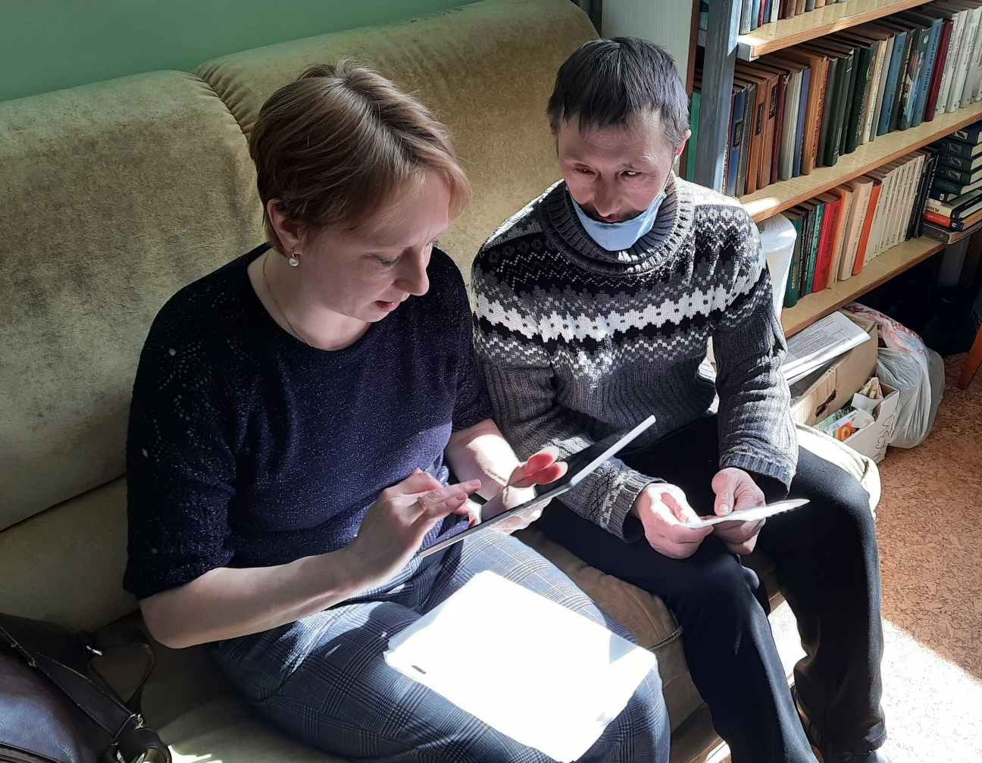
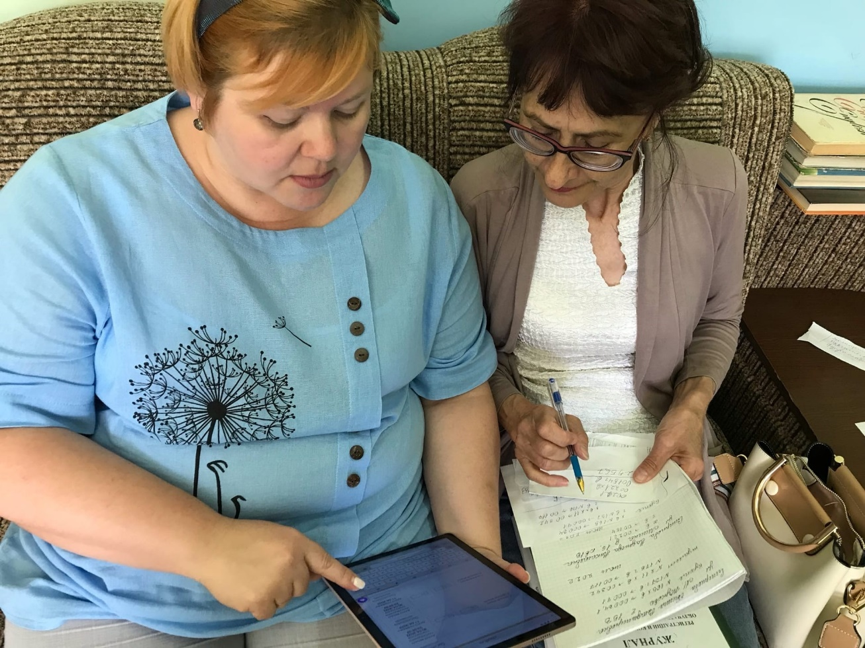
В повседневной жизни стали распространенными виртуальные практики в получении разными группами населения необходимых товаров и услуг и процессы цифровизации основных общественных сфер. В то же время, рост уровня цифровой грамотности и цифровых компетенций в обществе произошел неравномерно.
Уровень цифровой грамотности зависит от разных показателей, но наиболее значимый показатель – это возраст человека. По данным аналитического центра НАФИ наиболее высокие показатели индекса демонстрируют люди в возрасте до 44 лет, а самые низкие - россияне в возрасте старше 55 лет
Одним из основных барьеров к дальнейшей цифровой трансформации выступает недостаточный уровень психологической готовности к вовлечению в новую для них сферу деятельности, что разрушает привычные, сформированные годами повседневные практики.
И, по-прежнему остается категория граждан, которой не доступна цифровизация совсем, в связи с отсутствием у них цифровых устройств, доступа к Интернет и цифровых компетенций.

Slide 3
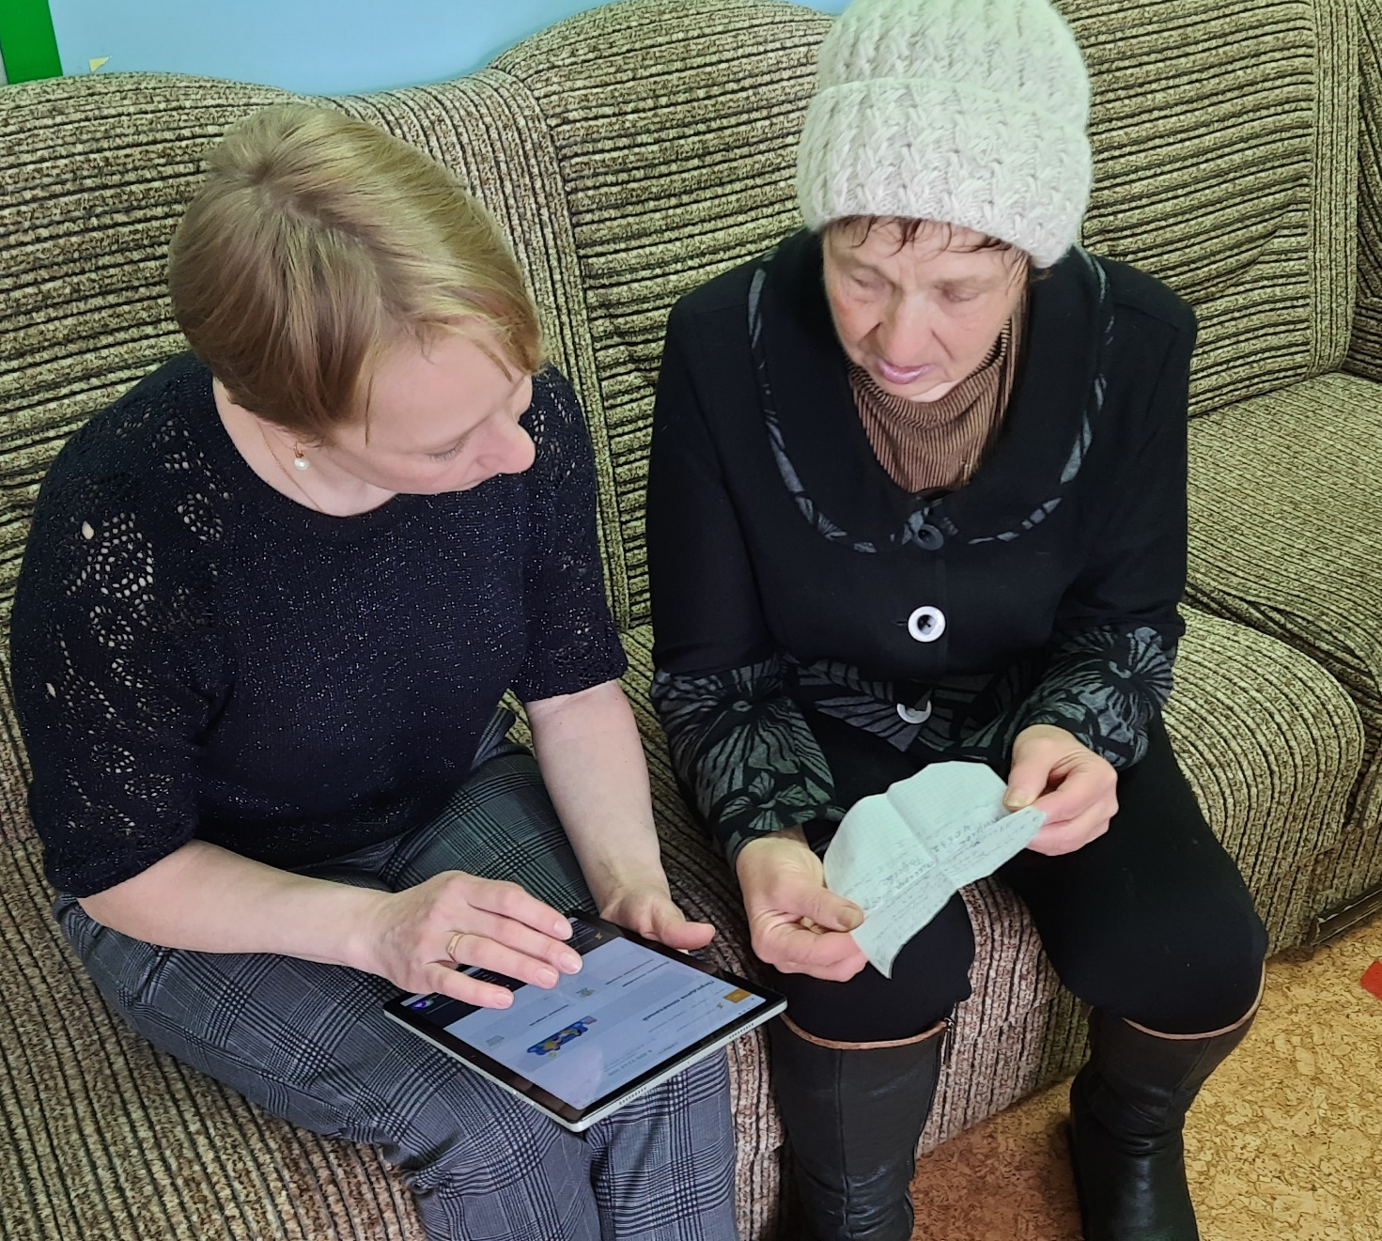
Целевой аудиторией являются жители города Трехгорного, которым требуется помощь в освоении цифровых технологий, а также люди пожилого возраста, люди с ОВЗ, не имеющие цифровых устройств, не имеющие доступ в сеть Интернет, не владеющие цифровой грамотностью.
В России пока еще разрабатывают профстандарт для новой профессии — цифрового куратора. Так будут называться консультанты в области развития цифровой грамотности. Наиболее востребованы они будут среди пенсионеров. Но пока такой профессии официально не появилось в роли цифровых кураторов/консультантов выступают родственники и волонтеры. В нашем городе эту функцию на себя взяли сотрудники библиотеки и конкуренции им в городе нет.

Slide 4
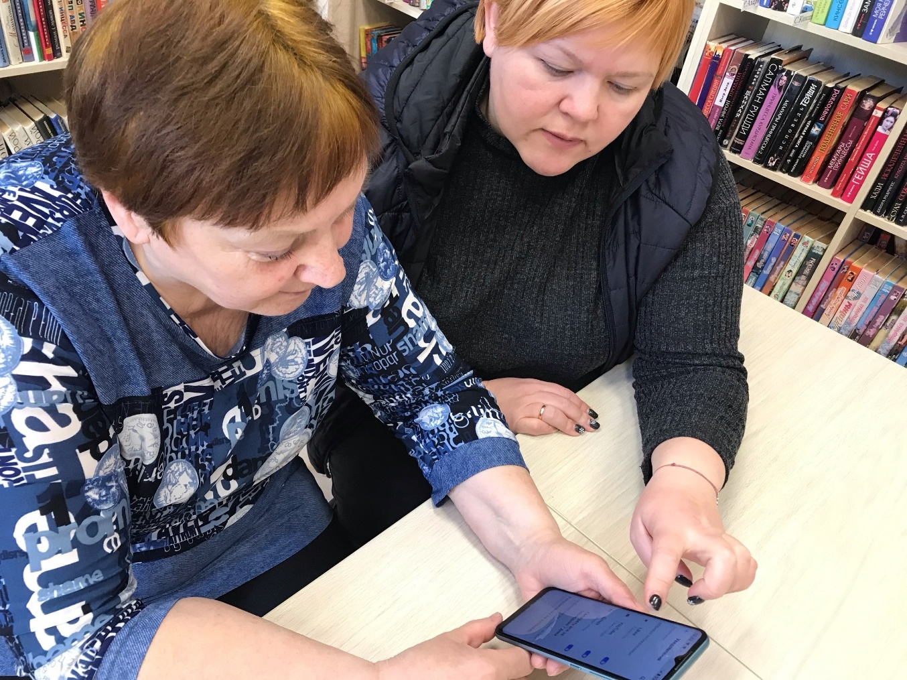
Цель практики: Оказание помощи в использовании цифровых технологий в экономике и социальной сфере людям, которые в силу возрастных или физических особенностей не могут ими пользоваться самостоятельно или не имеют цифровых устройств.
Задачи практики:
- создание технической, организационной, информационной инфраструктуры для эффективной деятельности цифровых кураторов, реализации и развития проекта;
- мотивация и побуждение к обучению основам цифровой грамотности с учетом возрастных и физиологических особенностей людей, у которых ранее отсутствовало желание получать знания в этой области;
- оказание помощи в конкретных ситуациях с необходимостью использования цифровых технологий в экономике и социальной сфере людям, которые в силу возрастных или физических особенностей не могут ими пользоваться самостоятельно.

Slide 5
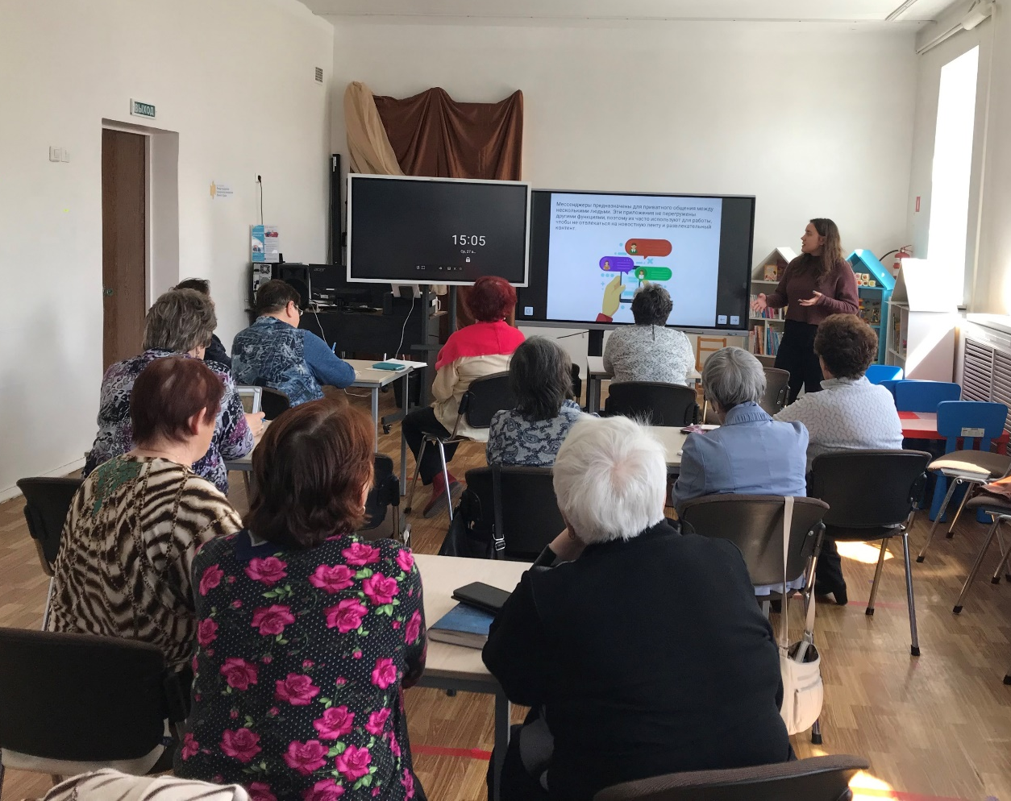
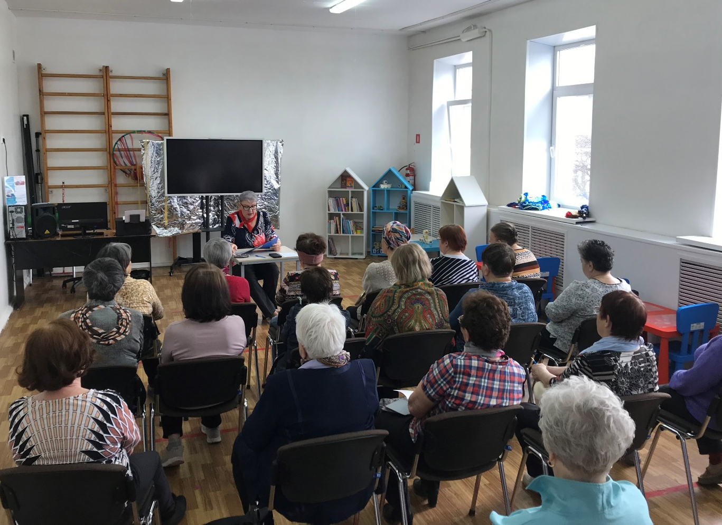
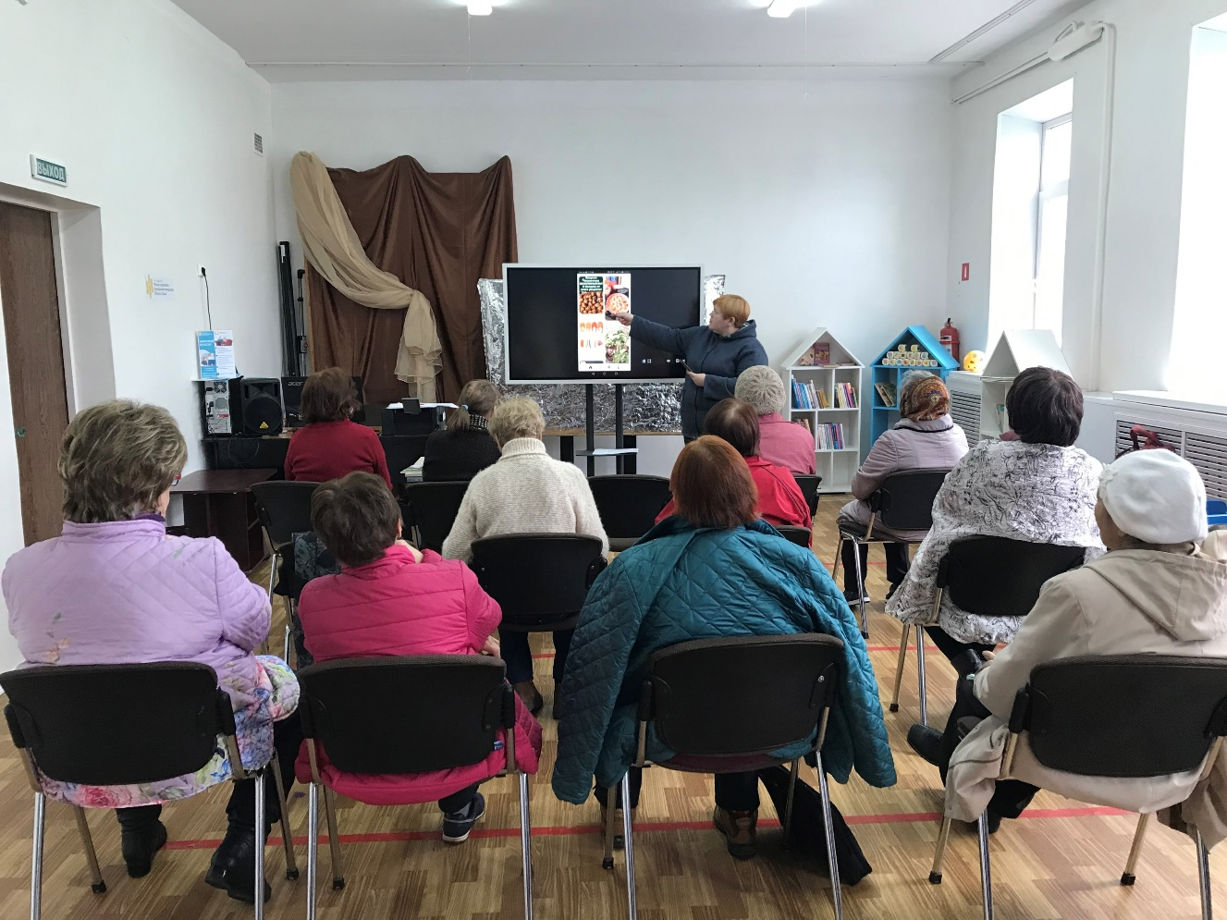
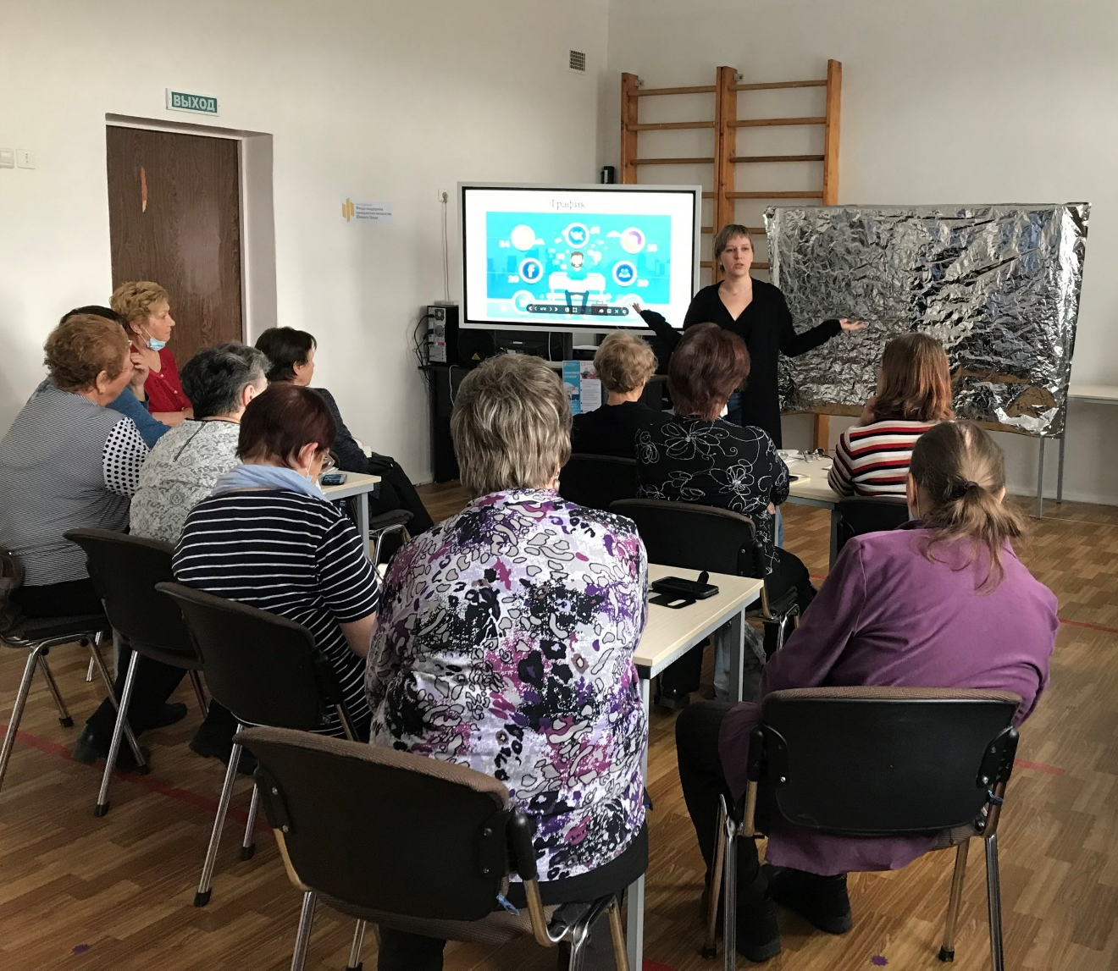
Количество обращений пенсионеров (в том числе по телефону) - 533
Количество обращений людей с ОВЗ (в том числе по телефону) - 64
Количество информационных часов - 23
Количество человек, посетивших информационные часы - 232

Slide 6
ЛИДЕР ПРАКТИКИ
Федорова Людмила Николаевна работает в Муниципальном бюджетном учреждении культуры «Центральная городская библиотека» с 2000 года. В настоящий момент занимает должность заведующего отделом Центра социально значимой информации. Является автором нескольких программ и проектов, охватывающих разные возрастные категории и интересы жителей города. Из последних проектов: Школа компьютерной грамотности для взрослых «VKURSE.ru» и проект «Цифровой куратор». Неоднократно отмечена грамотами и благодарственными письмами руководства библиотеки, Управления культуры, администрации города, Собрания депутатов и главы города.
УЧАСТНИК ПРАКТИКИ
Исаева Евгения Сергеевна, библиотекарь Муниципального бюджетного учреждения культуры «Центральная городская библиотека» с 2017 года. Имеет высшее техническое образование и опыт работы в сфере информационных и компьютерных технологий. Отмечена грамотами и благодарственными письмами руководства библиотеки, Управления культуры, администрации города.
УЧАСТНИК ПРАКТИКИ
Черкасова Эльвира Ринатовна, библиотекарь Муниципального бюджетного учреждения культуры «Центральная городская библиотека» с 2012 года. Имеет техническое образование и опыт работы в сфере информационных и компьютерных технологий. Отмечена грамотами и благодарственными письмами руководства библиотеки, Управления культуры, администрации города.

Slide 7
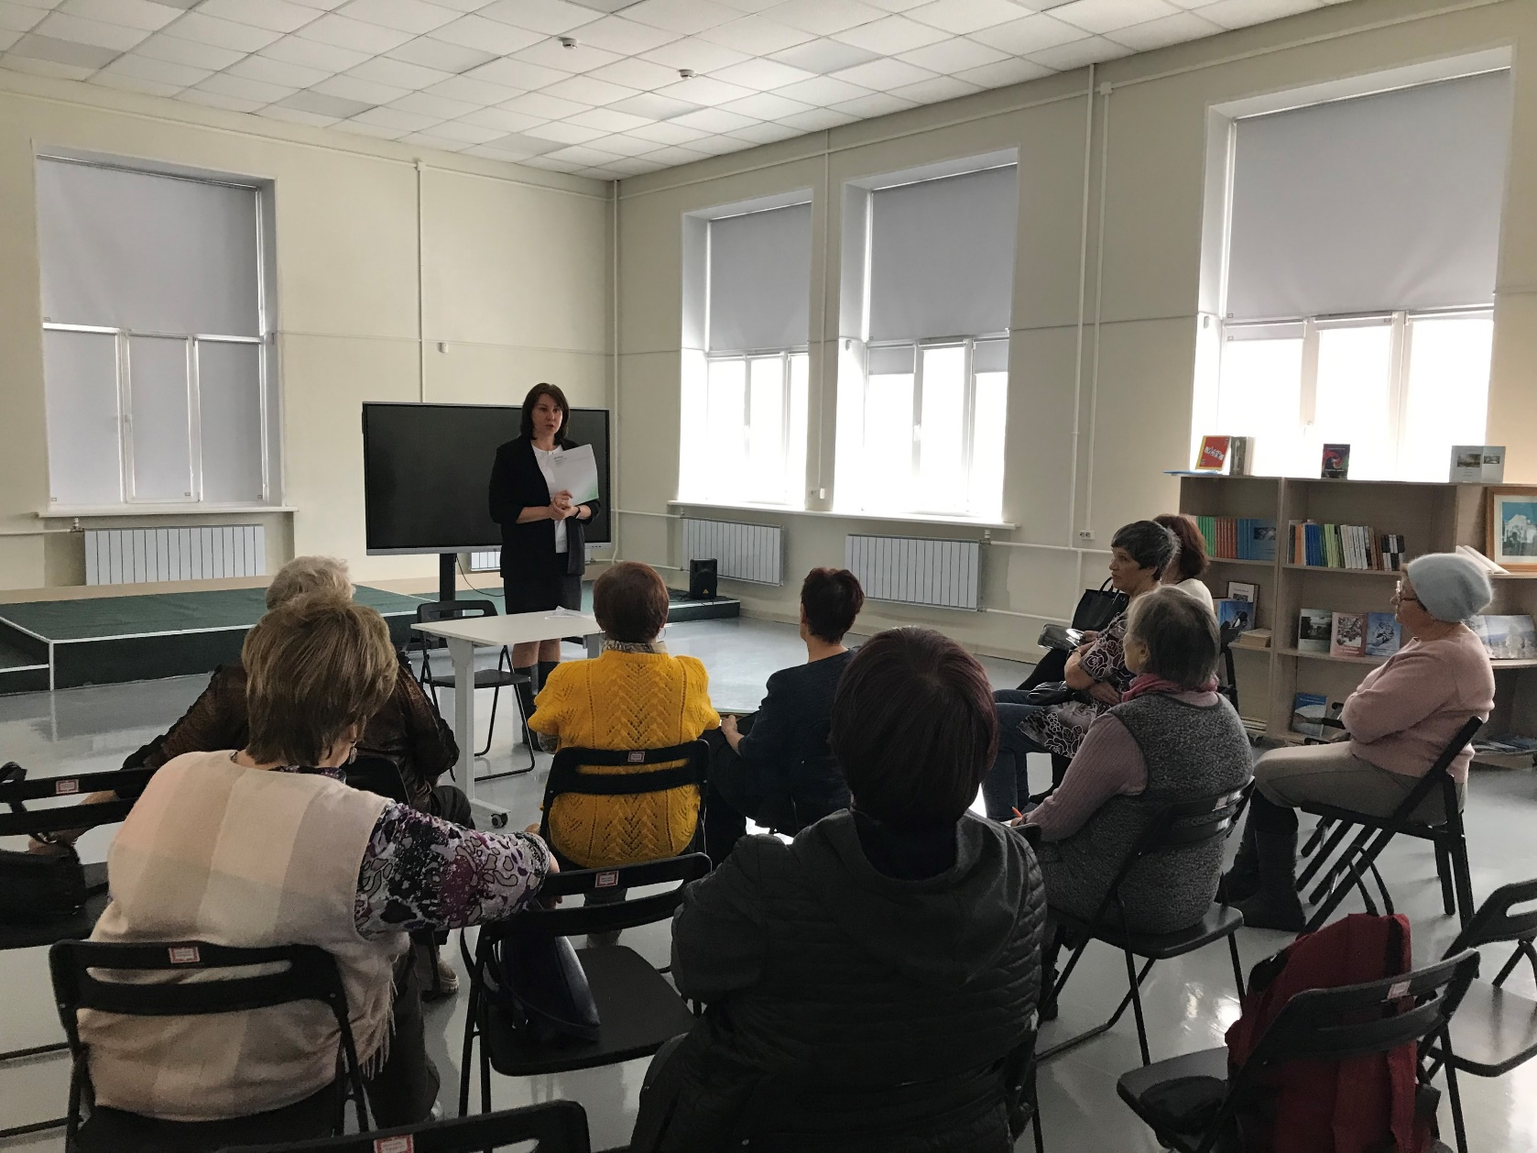
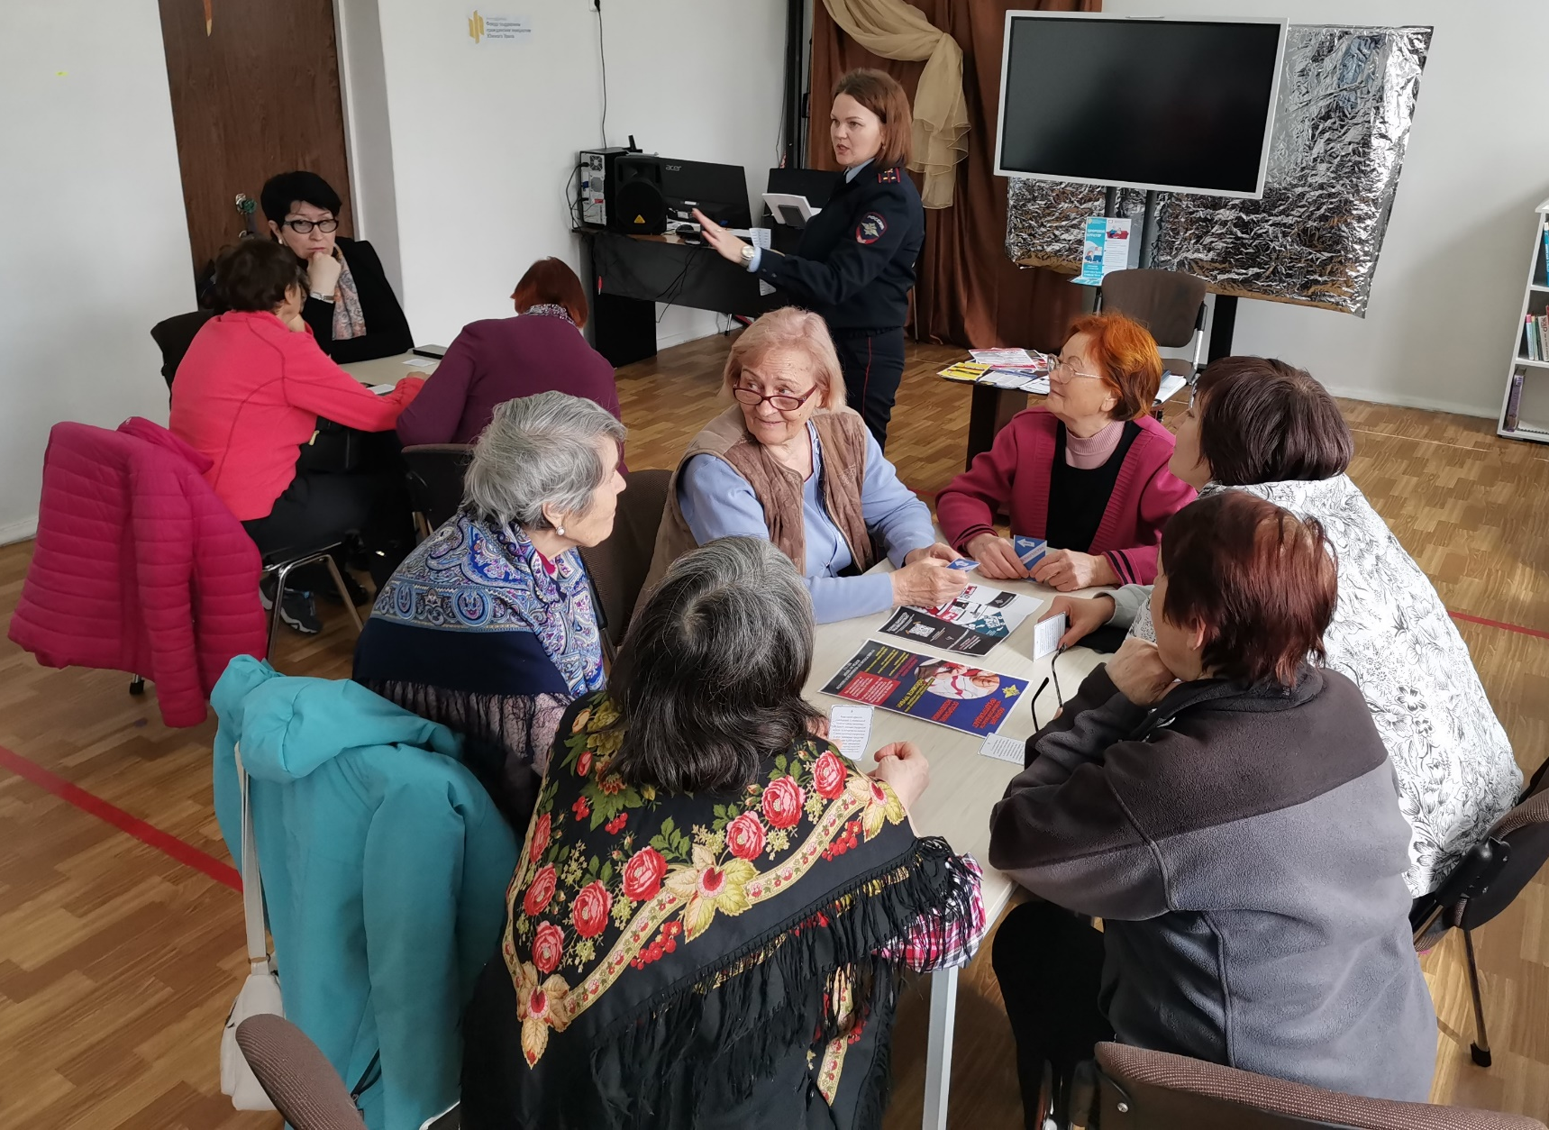
В XXI веке развитие цифровых технологий продолжает свой стремительный рост. И мы будем продолжать помогать людям перестраиваться и приспосабливаться к новому качеству жизни, адаптироваться в современном цифровом мире.

Slide 8
